Slide 1
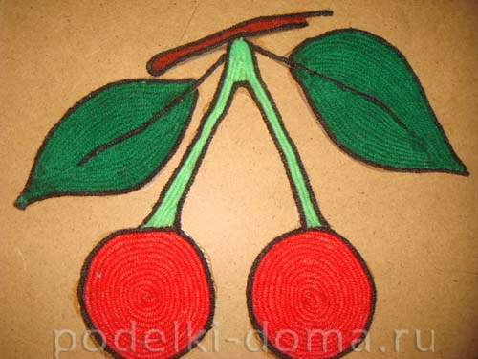
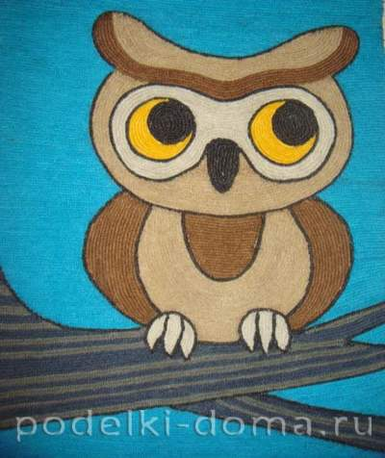
НИТКОГРАФИЯ

Slide 2
Ниткография
– великолепная техника рукоделия. Еще можно встретить название «картина из нитей», «рисование с нитками». Эта техника позволяет создавать яркие картины без кисточки и красок, только с помощью нитей и клея. Рисование нитями поможет вам реализовать свой художественный талант в более простой форме. Изображение получается фактурное, объемное и завораживающее взор.
Эта техника не так известна, как например квиллинг или вышивка, но у нее уже есть свои фанаты. И неудивительно, так как ниткография настолько увлекательное рукоделие, что остановиться на одной работе просто невозможно.

Slide 3
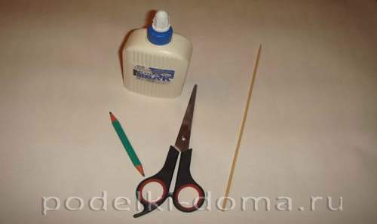
МАТЕРИАЛЫ И ИНСТРУМЕНТЫ ДЛЯ НИТКОГРАФИИ:
Для создания картин из нитей нужно приготовить совсем немного материалов и инструментов. Рукодельницы используют клей ПВА, хорошо заточенные ножницы, простой карандаш или акриловые краски, тонкую деревянную шпажку или спицу.

Slide 4
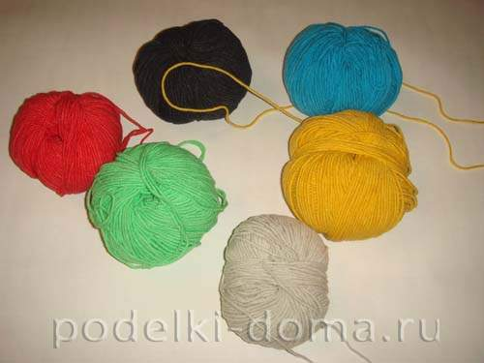
Нити необходимо использовать одинаковой толщины. Лучше сразу купить всевозможные цвета одной фирмы производителя. Если брать нитки разной структуры, то работа не будет выглядеть идеально и гладко, зато получится необычно рельефной. Подойдет для ниткографии шерстяная пряжа, акриловые нитки или даже мулине.

Slide 5
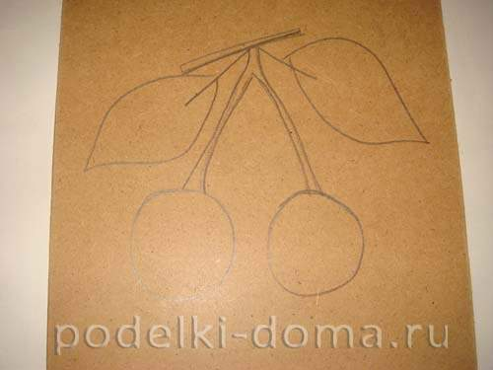
В качестве основы лучше брать оргалит, так как он не только прочный, но и имеет гладкую основу, поэтому нити легко ложатся на поверхность и быстро приклеиваются. Можно работать и со стеклом, пластиком, деревом, толстым картоном, бархатной бумагой, ковролином и ДВП.

Slide 6
МАЛЕНЬКИЕ ХИТРОСТИ И СЕКРЕТЫ НИТКОГРАФИИ ДЛЯ НАЧИНАЮЩИХ:
Начинать работу нужно с простых рисунков. Когда научитесь правильно формировать витки, можете переходить к сюжетным изображениям.
Клей ПВА лучше брать более густой, так как жидкий будет быстро впитываться в основу.
Клей наносится на основу, а нити прикладываются поверху.
Нитки можно использовать даже те, которые остались от роспуска вязанных вещей, только их следует предварительно выпрямить.
Если в одной работе будут использованы нити разной толщины, то работа выйдет рельефной. Чем толще нить, тем объемнее будет картина.
Сложнее работать с фактурной пряжей (мохнатой или кудрявой нитью), поэтому для обучения надо брать гладкие нити толщиной 2 мм.
Изображение лучше наносить простым карандашом. Но некоторые рукодельницы предпочитают делать цветное изображение акриловыми красками, чтобы в конечном результате не было видно основы через витки рисунка.

Slide 7
Сразу нужно приклеить нить на контур рисунка, а потом приступать к заполнению изображения.
Чтобы витки пряжи ложились ровнее, необходимо использовать спицу или тонкую палочку (зубочистку).
После приклеивания нитей их нужно слегка прижать руками к основе, чтобы они равномернее приклеились.
Если у вас не получилось что-то или витки лежат неровно, можно оторвать нити от гладкой поверхности и все переделать.
Чтобы картина получилась качественной, надо следить, чтобы витки ложились плотнее друг к другу.
Если вы заметили, что такой-то виток плохо приклеился к основе, то нанесите немного клея на зубочистку и подклейте нить.
Круглые элементы заполняются по спирали, а длинные – справа налево.
Чтобы готовая работа выглядела более идеальной и ровной, можно прогладить ее теплым утюгом, подложив мокрую светлую ткань или марлю.
Готовые картины в технике ниткография лучше размещать в рамке без стекла, чтобы все желающие смогли на ощупь почувствовать рельефность изображения.

Slide 8
МАСТЕР-КЛАСС «ВИШЕНКА»
Для картины в технике
ниткографии
подготовьте:
основу для картины;
тонкую палочку;
тюбик с клеем ПВА;
заточенные ножницы;
простой карандаш;
нити черного, красного, салатового, зеленого и коричневого цветов.
Возьмите отрез оргалита прямоугольной формы и нарисуйте простым карандашом изображение вишен. На начальных этапах обучения нужно брать такие рисунки, которые имеют простые геометрические формы.

Slide 9
Теперь приступайте к формированию контура изображения. Нанесите клей непосредственно на графический рисунок.

Slide 10
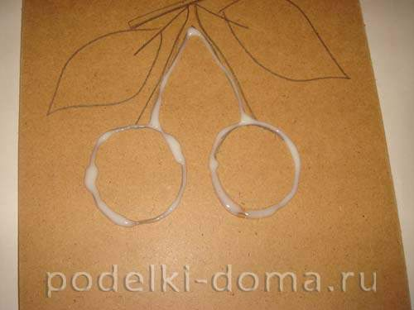
И приклейте нить черного цвета. Используйте длинную тонкую шпажку, чтобы витки ложились ровно по рисунку. Зубочисткой можно подвигать нить или прижимать ее к основе.

Slide 11
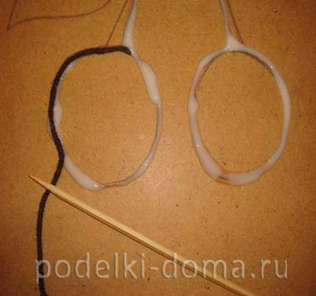
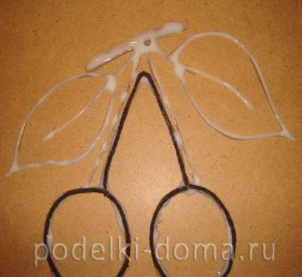
Вот так выглядит работа, с приклеенной нитью полностью по всему контуру.

Slide 12
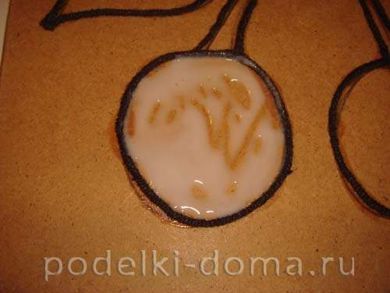
Нужно подождать, пока клей подсохнет. Если работа большая, то можно основу положить в теплое место (на батарею или возле плиты) и клей высохнет быстрее.
Теперь заполняйте внутреннее пространство каждого элемента. Например, ягод. Нанесите клей ПВА по всему кругу.

Slide 13
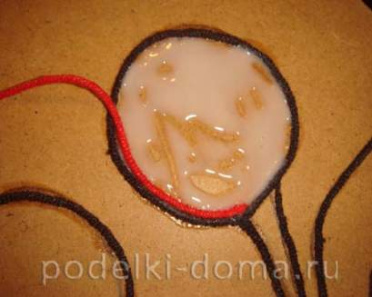
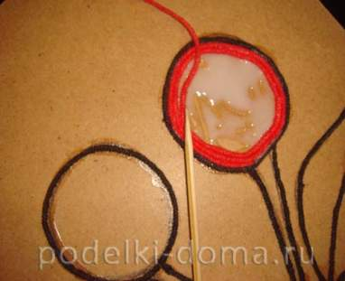
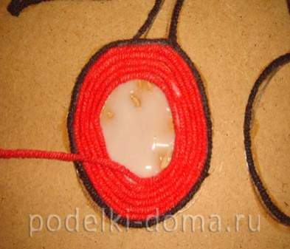
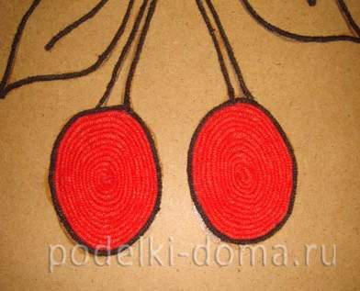

Slide 14
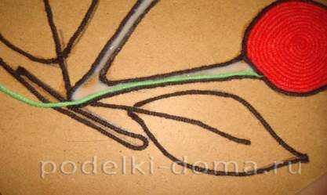
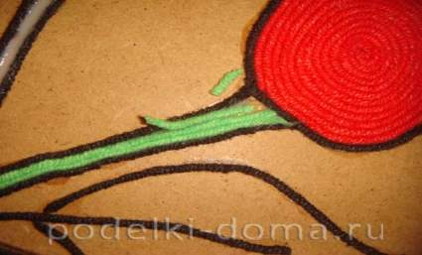
Вот готовые ягодки.
Черенки прямой формы, поэтому витки будут ложиться справа налево. Для этого зафиксируйте край зеленой нитки и отрежьте нужной длины.
Чтобы заполнить небольшие пространства, используйте отрезы нити по размеру.

Slide 15
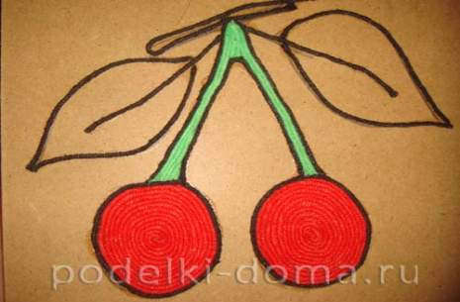
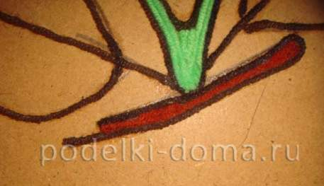
«Хвостики» ягод готовы!
Дальше коричневая веточка.
И темно-зеленые листочки. Нити в этих формах лучше тоже приклеить по длине.

Slide 16
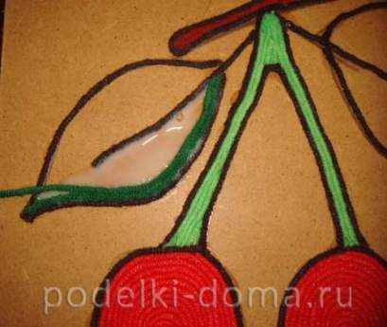
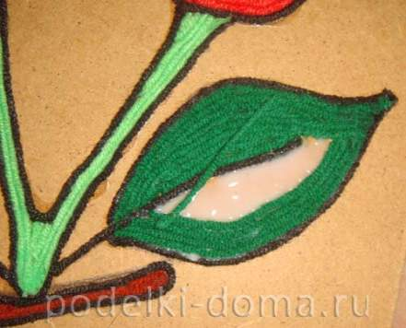

Slide 17
Вот и готова вишенка в технике ниткография.
Это простая работа, и изображение вышло как раскраска. Когда вы научитесь формировать витки, то можно чередовать оттенки одного цвета в своей работе.

Slide 18
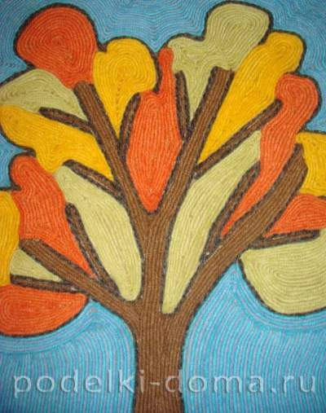
ПРИМЕРЫ КАРТИН (НИТКОГРАФИЯ)
Это картина в технике ниткография под названием «Осеннее дерево». Сначала рисуете графическое изображение, потом обклеиваете черной нитью контур и заполняете элементы цветной пряжей.
Важно научиться правильно формировать и фон
изображения. Можно чередовать
нити и приклеивать их
горизонтально, либо вертикально.
Как вариант: нарезать
очень коротко (практически
в пыль) голубые нити и
приклеить на основу в
хаотичном порядке

Slide 19
А это работа под названием «Мудрая совушка». Четкое изображение, ровные линии и однотонный фон –
великолепная картина.
Благодаря тому, что в работе используются нити одной толщины, изображение выходит гладким и идеальным.

